Slide 1
Penggunaan Saklar pada Mikrokontroler

Slide 2
Pendahuluan
Sering kita beranggapan bahwa perintah untuk mengaktifkan sesuatu pada input sebuah mikrokontroler dan perintah untuk menyalakan aktuator pada output sebuah mikrokontroler identik dengan lojik 1.
Itu anggapan yang salah.
Justru sebaliknya, lojik 0 lah yang banyak digunakan sebagai perintah aktivasi.
Berikut ini kita akan bahas apa sebabnya..

Slide 3
Materi
Definisi Aktif High dan Aktif Low
Aktivasi LED
Pendeteksian status saklar
Resistor Pullup Internal

Slide 4
Pengertian Aktif Low dan Aktif High
Input Aktif Low: suatu input akan bereaksi/terpengaruh ketika menerima lojik Low/lojik 0/tegangan 0v/tersambung ke ground
Input Aktif High: suatu input akan bereaksi/terpengaruh ketika menerima lojik High/lojik 1/tegangan 5v/tersambung ke vcc
Output Aktif Low: suatu output akan mengaktifkan sesuatu dengan lojik Low/lojik 0/tegangan 0v/tersambung ke ground
Output Aktif High: suatu output akan mengaktifkan sesuatu dengan lojik High/lojik 1/tegangan 5v/tersambung ke vcc
Saklar Aktif Low: Ketika “ON, saklar akan menyalurkan lojik Low/lojik 0/tegangan 0v/tersambung ke ground
Saklar Aktif High: Ketika “ON, saklar akan menyalurkan lojik High/lojik 1/tegangan 5v/tersambung ke vcc
Led Aktif Low: Led akan menyala saat mendapat lojik Low/lojik 0/tegangan 0v/tersambung ke ground
Led Aktif High: Led akan menyala saat mendapat lojik High/lojik 1/tegangan 5v/tersambung ke vcc

Slide 5
Pengaktifan LED
Led Aktif Low: Led akan menyala saat mendapat lojik Low/lojik 0/tegangan 0v/tersambung ke ground
Led Aktif High: Led akan menyala saat mendapat lojik High/lojik 1/tegangan 5v/tersambung ke Vcc
➔ Lihat PPT LED

Slide 6
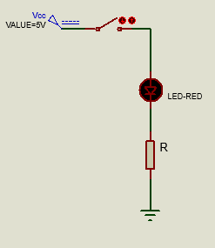
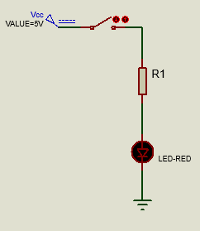
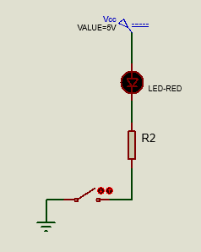
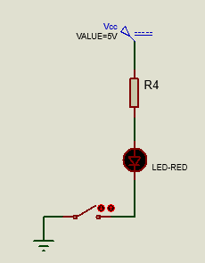
Pendeteksian Status Saklar
Saklar Aktif Low: Ketika “ON, saklar akan menyalurkan lojik Low/tegangan 0/ground
Saklar Aktif High: Ketika “ON, saklar akan menyalurkan lojik High/tegangan 1/Vcc
LED dan Saklar Aktif High
LED dan Saklar Aktif Low

Slide 7
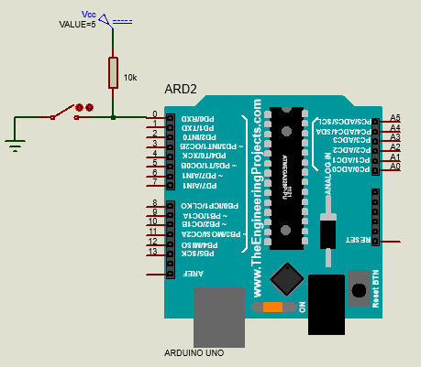
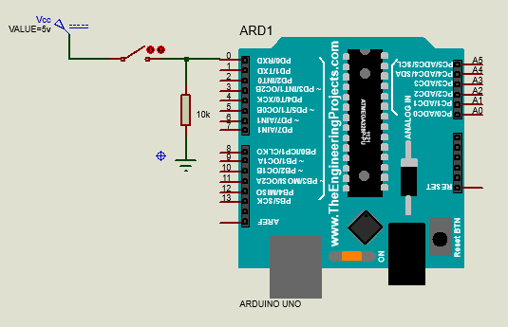
Definisi Status Aktif Pin Input dan Saklar
Input aktif High atau Saklar aktif High
Input aktif Low atau Saklar aktif Low

Slide 8
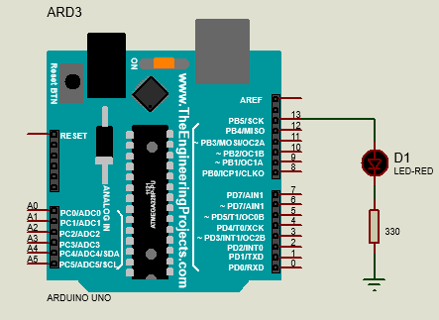
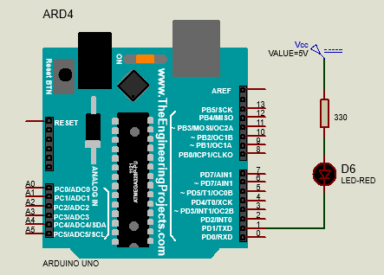
Definisi Status Aktif Pin Output dan LED
Output aktif High atau LED aktif High
Output aktif Low atau LED aktif Low

Slide 9
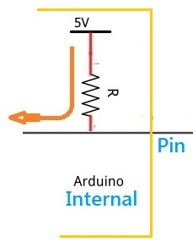
Pemilihan Status Aktif Pin Input dan Saklar
Status Aktif mana yang sebaiknya dipilih?
➔ Aktif Low
Mengapa?
Karena Arduino memiliki Resistor Internal yang terkonfigurasi Pullup disebut R pullup Internal.
Konfigurasi resistor pulldown internal tidak ada!
Resistor ini sudah terintegrasi disetiap pin dan dapat diaktifkan secara software.
Ini akan sangat menguntungkan karena rangkaian saklar akan menjadi sederhana dengan sedikit komponen.

Slide 10
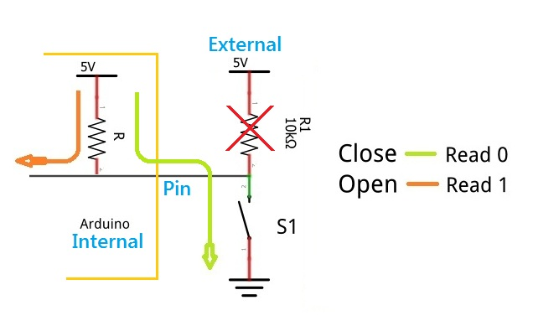
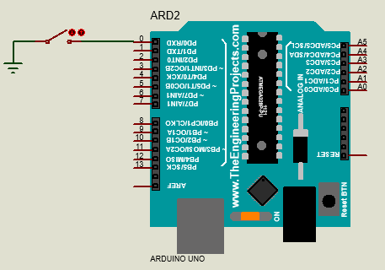
Resistor Pullup Internal
Konsekuensi daripada penggunaan resistor pullup internal ini adalah kita harus menghubungkan saklar ke Ground !
➔ Konfigurasi saklar Aktif Low
Catatan: Bila kita ingin mengkonfigurasi saklar aktif high, kita harus menggunakan resistor pulldown eksternal dan tanpa mengaktifkan deklarasi resistor pullup internal (input_pullup).

Slide 11
Pemilihan Status Aktif Pin Output dan LED
Status Aktif mana yang sebaiknya dipilih?
➔ Aktif Low

Slide 12
Latihan
Gunakan proteus.
Buat skema
Tanyakan mana rangkaian dengan aktif high dan aktif low baik pada input dan output.

Slide 13
Soal 1:
Buatlah rangkaian yang dapat menyalakan LED Merah menggunakan saklar.
LED di pin 13 aktif Low
Saklar di pin 8 menggunakan resistor pullup internal

Slide 14
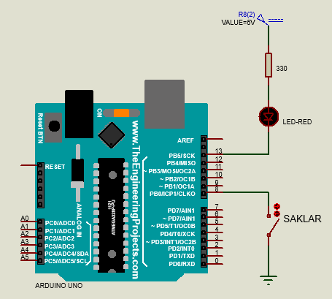
Jawaban 1:
Skema elektronik

Slide 15
Coding Program
int ledPin = 13;
int saklarPin = 8;
Int Val;
void setup() {
pinMode(ledPin, OUTPUT);
pinMode(saklarPin, INPUT_PULLUP); //perhatikan disini deklarasi resistor pullup internal!!!
}
void loop() {
val = digitalRead(saklarPin);
if (val == Low){ //perhatikan disini mendeteksi status aktif lownya saklar !!!
digitalWrite(ledPin, Low);
}
else{
digitalWrite(ledPin, High);
}
}

Slide 16
Soal 2:
Buatlah rangkaian yang dapat menyalakan LED Hijau menggunakan saklar.
LED di pin 13 aktif High
Saklar di pin 8 aktif high

Slide 17
Coding Program
int ledPin = 13;
int saklarPin = 8;
Int Val;
void setup() {
pinMode(ledPin, OUTPUT);
pinMode(saklarPin, INPUT_PULLUP); //perhatikan disini deklarasi resistor pullup internal!!!
}
void loop() {
val = digitalRead(saklarPin);
if (val == High) { //perhatikan disini mendeteksi status aktif lownya saklar !!!
digitalWrite(ledPin, High);
}
else{
digitalWrite(ledPin, Low);
}
}

